Slide 1
Właściwości tlenków zasadowych
Zofia jałoszyńska, Zofia kozłowska, Katarzyna tassarek klasa 1a Grupa1

Slide 2
A Czym są tlenki zasadowe?
Tlenki zasadowe – tlenki litowców i berylowców oraz niektórych metali grup pobocznych. Reagują z wodą, tworząc wodorotlenki, nie reagują z zasadami reagują z kwasami, dając sole, zazwyczaj alkalizują wodą (podwyższają odczyn pH). Mają strukturę jonową.

Slide 3
Właściwości Tlenków zasadowych
Tlenki zasadowe po reakcji z wodą, tworzą odpowiednią tlenkowi zasadę: Na₂O + H₂O → 2NaOH
Nieliczne tlenki zasadowe, które nie reagują z wodą i są w niej nierozpuszczalne np.: MnO roztwarzają się pod wpływem kwasów tworząc sole: MnO + H₂SO₄ → MnSO₄ + H₂O

Slide 4
Reakcja tlenków zasadowych z wodą
Tlenki zasadowe w reakcji z wodą tworzą zasady np. Na₂O + H₂O -> 2NaOH CaO + H₂O -> Ca(OH)₂ MgO + H₂O -> Mg(OH)₂
Uwaga! Z wodą nie reagują: CrO - tlenek chromu (II) FeO - tlenek żelaza (II) MnO - tlenek manganu (II)
Zwykle reakcje takie są egzotermiczne czyli w ich trakcie wydziela się energia na sposób ciepła.
Tlenki zasadowe nie reagują z zasadami.

Slide 5
Reakcja tlenków zasadowych z kwasami I tlenkami niemetalami
Reakcja tlenków zasadowych z kwasami
W wyniku tej reakcji powstaje sól i woda.
K₂O + H₂SO₄ -> K₂SO₄ + H₂O CaO+2HCl -> CaCl₂ + H₂O
Reakcja tlenków zasadowych z tlenkami niemetali
W tych reakcjach powstaje sól. Oto przykład takiej reakcji:
SO₃+K₂O -> K₂SO₄

Slide 6
Otrzymywanie tlenków zasadowych
Synteza z pierwiastków (kilka substratów -> jeden produkt) Oto przykłady otrzymywania tlenków zasadowych poprzez bezpośrednią syntezę z pierwiastków: 2Mg+O₂ -> 2 MgO 4K+O₂ -> 2 K₂O

Slide 7
Na₂O – tlenek sodu
Gęstość: 2,27 g/cm³, ciało stałe
Temperatura topnienia: 1 132 °C
Nieorganiczny związek chemiczny z grupy tlenków zasadowych zawierający sód.
W temperaturze pokojowej jest to biała higroskopijna substancja stała o budowie jonowej, rozpuszczalna w etanolu.

Slide 8
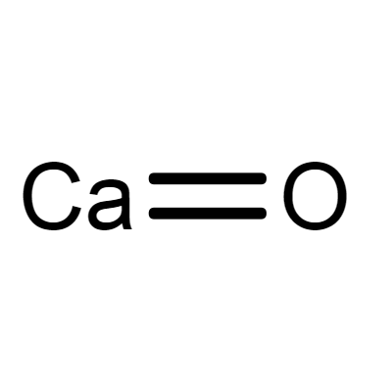
CaO – tlenek Wapnia
Gęstość: 3,34 g/cm³
Drobnokrystaliczne, białe ciało stałe
Temperatura topnienia: 2613 °C
Nieorganiczny związek chemiczny z grupy tlenków zasadowych zawierający wapń.
Tlenek wapnia posiada własności higroskopijne. Łączy się gwałtownie z wodą tworząc wodorotlenek wapnia, przy czym wydziela się ciepło.

Slide 9
K₂O – tlenek Potasu
Gęstość: 2,35 g/cm³
Szare kryształy, ciało stałe
Temperatura topnienia: 740 °C
Nieorganiczny związek chemiczny z grupy tlenków zasadowych zawierający potas .
Jest tlenkiem zasadowym, z wodą reaguje gwałtownie, dając żrący wodorotlenek potasu. Jest higroskopijny.
Czysty tlenek potasu jest stosowany jako jeden z elementów tradycyjnego wypełnienia stosowanego do uzupełniania ubytków próchnicowych w zębach przez dentystów.

Slide 10
BaO – tlenek Baru
Gęstość: 5,72 g/cm³
Temperatura topnienia: 1973°C
Nieorganiczny związek chemiczny z grupy tlenków zasadowych zawierający bar.
Tlenek baru jest białym ciałem stałym. Występuje w postaci regularnych kryształów lub białego proszku. Ma właściwości higroskopijne.

Slide 11
Dziękujemy za uwagę
Źródła Podręcznik "To jest chemia" Nowa era Wikipedia Epodręcznik

